Slide 1
义务教育人教版六年级上册
9
总复习
练习二十三
优翼

Slide 2
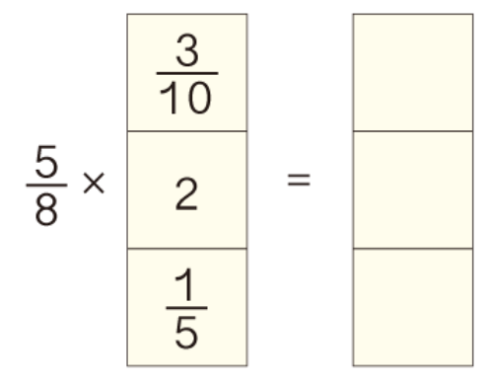
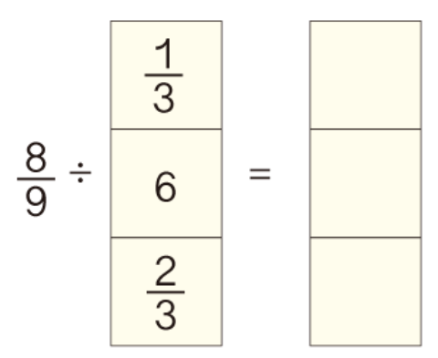
1.
3
8
16
3
5
4
4
27
1
4
8
3

Slide 3
2.写出下面各数的倒数。

Slide 4
3.把下面各比化成最简单的整数比。
1
1
8∶12
0.25∶0.45
∶
4
8
＝2∶3
＝5∶9
＝2∶1

Slide 5
4.下面的说法对吗？对的画“√”，错的画“×”。
√
（1）一个真分数的倒数一定比这个真分数大。 （ ）
×
（2）一个数乘分数的积一定比原来的数小。 （ ）
×
（3）一个数除以分数的商一定比原来的数大。 （ ）
（4）大牛和小牛的头数比是4 ∶5，表示大牛比小牛 少 。 （ ）
1
√
5

Slide 6
5.下面各题怎样简便就怎样算。

Slide 7
1
1
+3÷
3
2
1
＝ +6
3
1
＝6
3

Slide 8
3
6
0.5×（ + ）
5
25
1
15
6
＝ ×（ + ）
2
25
25
1
21
＝ ×
2
25
21
＝
50

Slide 9
6.地球表面海洋面积约为36000万平方千米，占
地球表面总面积的 。地球表面总面积约为
多少万平方千米?
12
36000÷ ＝51000（万平方千米）
17
答：地球表面总面积约为51000万平方千米。

Slide 10
7.三个同学跳绳。小明跳了120个，小强跳的是小明
跳的 ，小亮跳的是小强跳的 。小亮跳了多少
个?
=50（个）
答：小亮跳了50个。

Slide 11
8.（1）五年级同学回收了165个易拉罐，六年级
比五年级多回收了 。六年级同学回收了多
少个易拉罐？
2
11
2
165×（1＋ ）
＝165×
＝195（个）
11
13
11
答：六年级收集了195个易拉罐。

Slide 12
1
（2）四年级比六年级少回收了 ，四年级同学
回收了多少个易拉罐？
3
195×（1－ ）
＝195×
＝130（个）
1
3
2
3
答：四年级同学回收了130个易拉罐。

Slide 13
9.（1）某县前年绿色蔬菜总产量720万千克，是去
年绿色蔬菜总产量的 。去年全县绿色蔬菜
总产量是多少万千克？
9
10
720÷ ＝800（万千克）
9
10
答：去年全县绿色蔬菜总产量是800万千克。

Slide 14
（2）某县前年绿色蔬菜总产量720万千克，比去年少
了 。去年全县绿色蔬菜总产量是多少万千克？
1
10
1
720÷（1－ ）＝800（万千克）
10
答：去年全县绿色蔬菜总产量是800万千克。

Slide 15
10.一列高速列车的速度是300千米/时。一辆小汽车的
速度是这列高速列车的 ，是一架喷气式飞机的 。
这架喷气式飞机的速度是多少?
5
1
9
9
答：这架喷气式飞机的速度是900千米/时。

Slide 16
11. （1）用84 cm长的铁丝围成一个长方形，这个长方形的长与宽的比是2 :1。这个长方形的长与宽分别是多少厘米?
2
84÷2× ＝28（厘米）
长：
2+1
1
84÷2× ＝14（厘米）
宽：
2+1
答：长方形的长与宽分别是28厘米和14厘米。

Slide 17
11.（2）用84 cm长的铁丝围成一个三角形，这个三角形三条边长度的比是3:4 :5。三条边各是多少厘米?
3
84× ＝21（厘米）
3+4+5=12
12
4
5
84× ＝28（厘米）
84× ＝35（厘米）
12
12
答：三角形的三条边分别是21厘米、28厘米、35厘米。

Slide 18
12.取小麦500g，烘干后，还有428g。计算出这种小
麦的烘干率和含水率。
烘干率= —————— ×100%
含水率= —————————————— ×100%
烘干后的质量
烘前的质量
烘前的质量－烘干后的质量
烘前的质量
烘干率：
含水率：
答：小麦的烘干率是85.6%，含水率是14.4%。

Slide 19
13.在北纬70°以上的地方，一年约有连续2个月的时间没有夜晚，没有夜晚的时间占全年的百分之多少？
由于纬度比较高，瑞典首都斯德哥尔摩七月份平均每天日照时间大约是全天的75%，每天日照大约有多少小时？
答：占全年的16.67%。
24×75%=18（时）
答：每天日照大约有18小时。

Slide 20
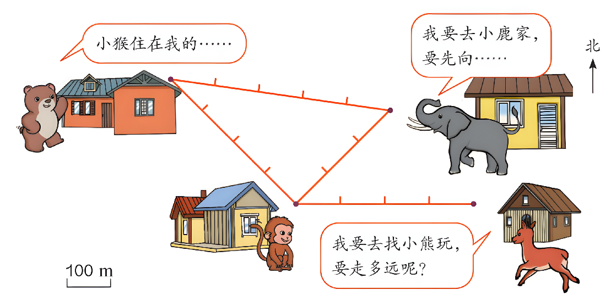
14.说一说小动物居住的位置并解决小动物们的问题。

Slide 21
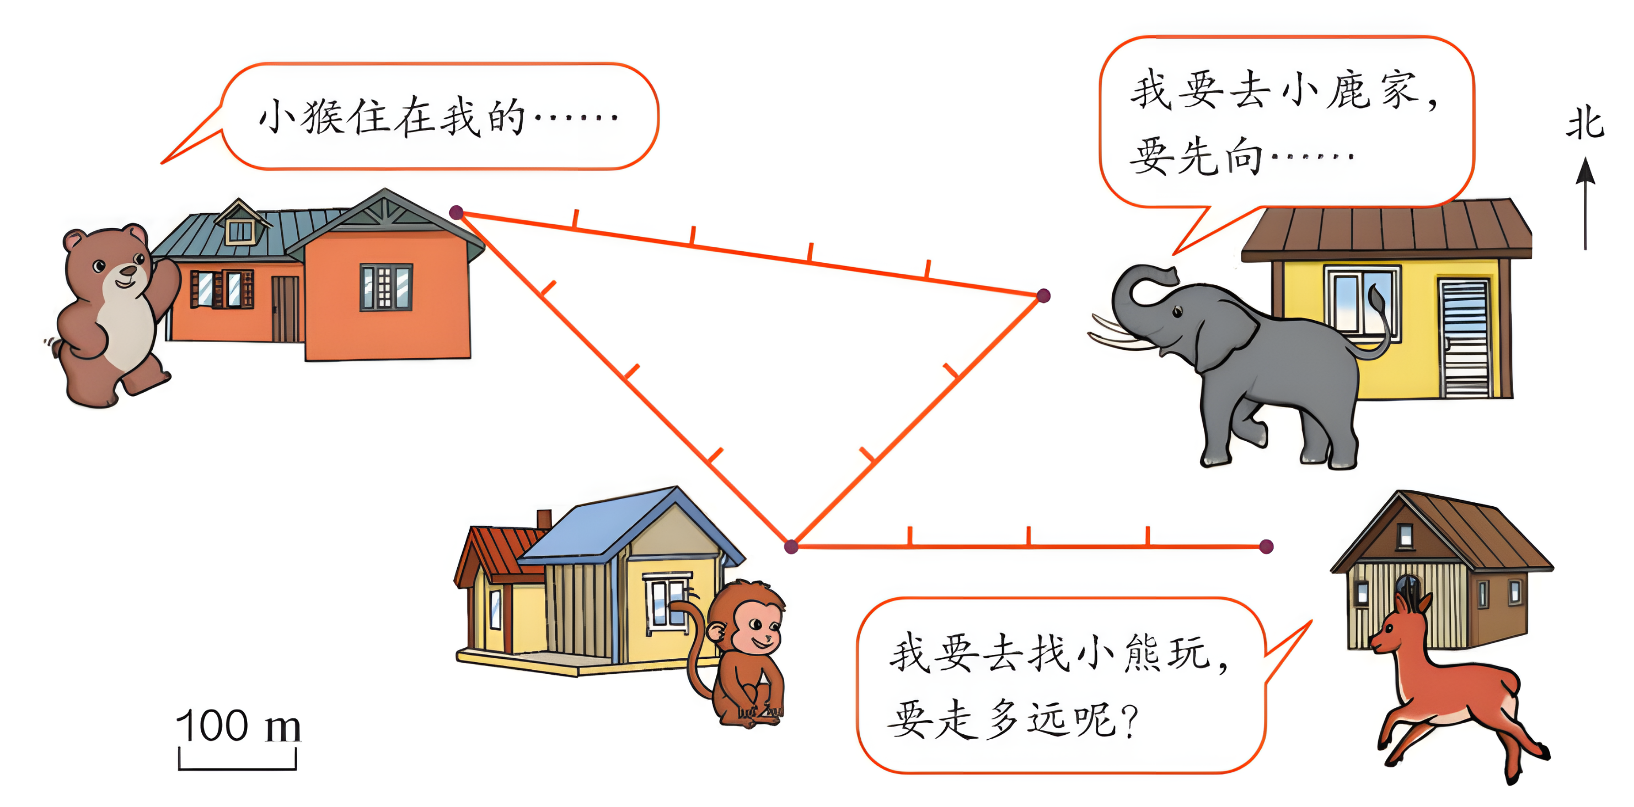
14.说一说小动物居住的位置并解决小动物们的问题。
45°

Slide 22
14.说一说小动物居住的位置并解决小动物们的问题。
45°

Slide 23

14.说一说小动物居住的位置并解决小动物们的问题。
45°
45°
天黑了，它们从小猴家回自己家，该怎样走呢？

Slide 24
15.写出下面各题的最简单的整数比。
（1）一个圆的半径和直径的比是__________。
1∶2
（2）两个圆的半径分别是2cm和3cm，它们的直径
比是__________，周长的比是___________,
面积的比是__________。
2∶3
2∶3
4∶9

Slide 25
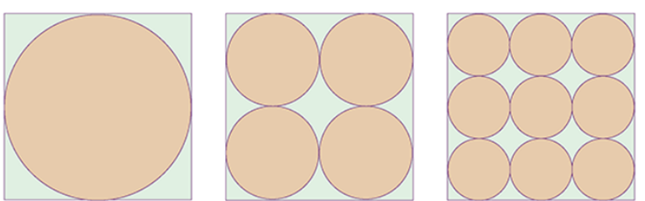
16.用三张同样大小的正方形白铁皮(边长是1.8m)，
分别按下面三种方式剪出不同规格的圆片。
(1)三种圆片中每个的周长分别是多少?
3.14×1.8＝5.652（米）
3.14×（1.8÷2）＝2.826（米）
3.14×（1.8÷3）＝1.884（米）
答：三种圆片中每个的周长分别为5.652米、2.826米、1.884米。

Slide 26
16.用三张同样大小的正方形白铁皮(边长是1.8m)，
分别按下面三种方式剪出不同规格的圆片。
(2)剪完圆后，哪张白铁皮剩下的废料多些?
1.8²－3.14×（1.8÷2）²＝0.6966（平方米）
1.8²－3.14×（1.8÷2÷2）²×4＝0.6966（平方米）
1.8²－3.14×（1.8÷3÷2）²×9＝0.6966（平方米）
答：三张铁皮剩下的废料一样多。

Slide 27
16.用三张同样大小的正方形白铁皮(边长是1.8m)，
分别按下面三种方式剪出不同规格的圆片。
(3) 根据以上的计算，你发现了什么?
答：根据以上的计算发现，无论按哪种方式剪出不同规格的圆片，剩下的废料都同样多。

Slide 28
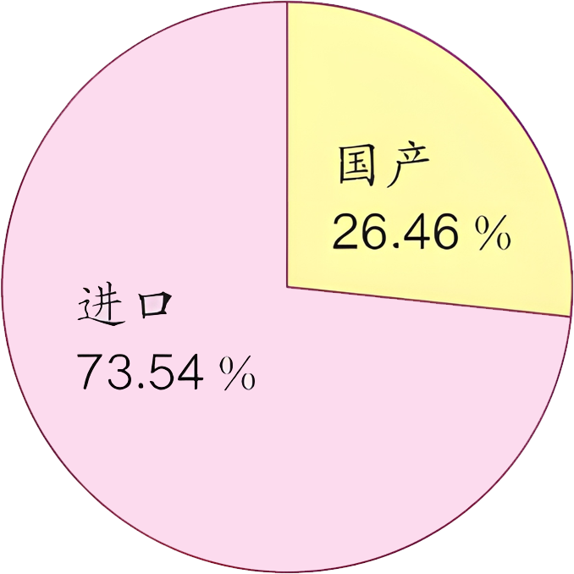
17.近年来，我国原油消费总量中进口原油所占的比率在逐年递增。2020年进口原油占我国原油消费总量的百分比如右图。
(1)2020年我国原油消费总量中进口原油是5.42亿吨，原油消费总量是多少亿吨？
5.42 ÷73.54%
≈ 7.37（亿吨）
答：原油消费总量是7.37亿吨。

Slide 29
17.近年来，我国原油消费总量中进口原油所占的比率在逐年递增。2020年进口原油占我国原油消费总量的百分比如右图。
(2)2020年我国原油消费总量中国产原油是多少亿吨?
37×26.46%
≈1.95（亿吨）
答：2020年我国原油消费总量中国产原油是1.95亿吨。

